Slide 1
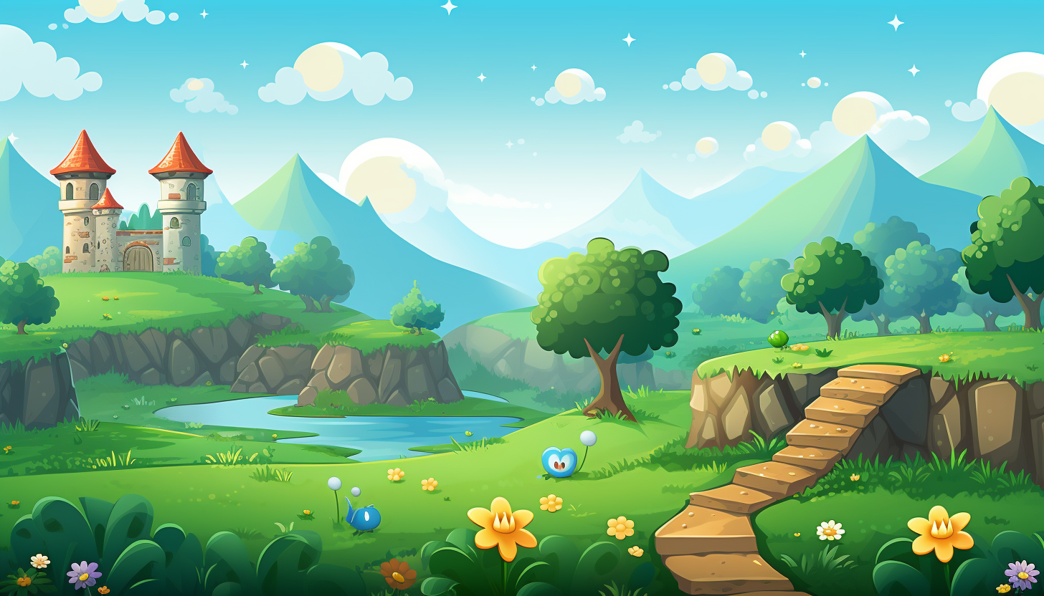

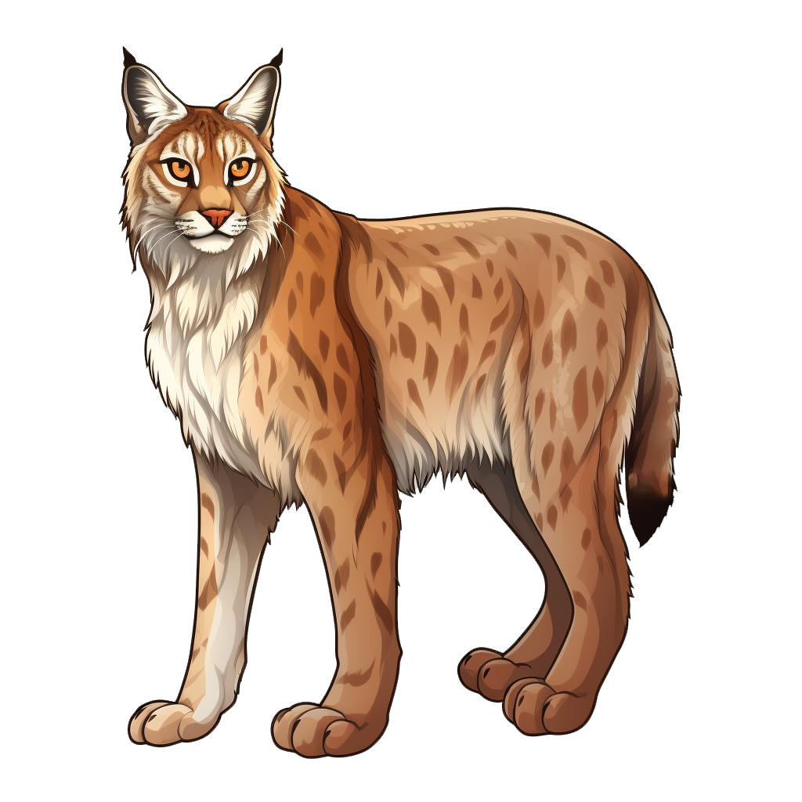


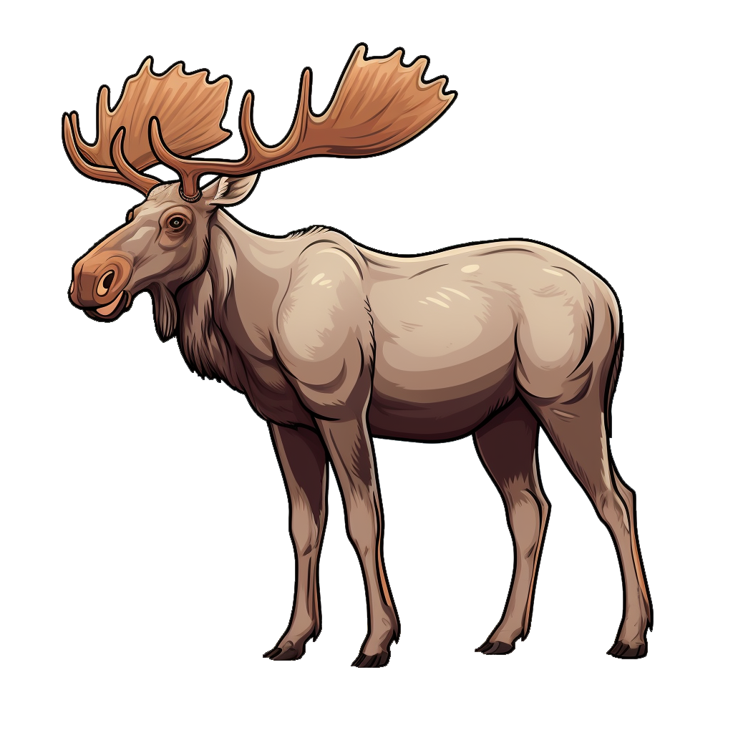
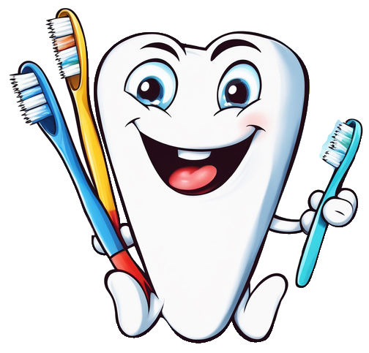
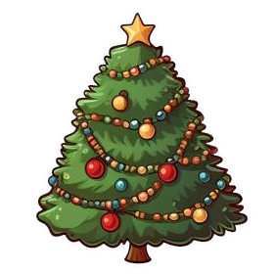
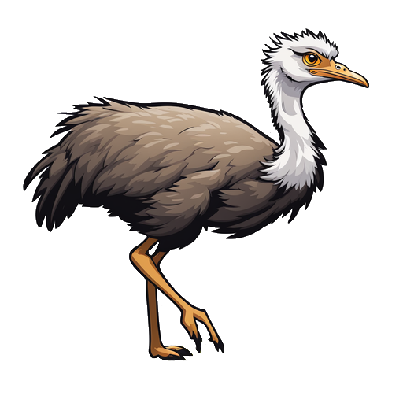
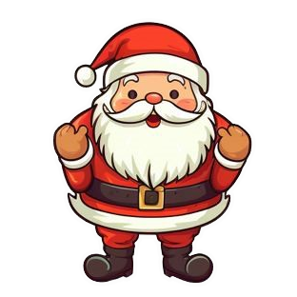
Yś-yś-yś - śliczny ryś
Aś-aś-aś - światło zgaś
Oś-oś-oś - śmiały łoś
Eś-eś-eś - zęby umyłeś?
Iś-iś-iś - Święta są dziś
Uś-uś-uś - silny struś

